Slide 1
BÁO CÁO CUỐI KÌ
MÔN MÃ NGUỒN MỞ

Slide 2
DANH SÁCH NHÓM
1. Nguyễn Văn Kiên Lớp 17CNTT3
2. Lê Nguyễn Quyền Trang Lớp 17CNTT2
3. Trịnh Xuân Khánh Lớp 17CNTT2
4. Lê Thị Thuỷ Lớp 17CNTT2
5. Nguyễn Thị Hằng Lớp 17CNTT1

Slide 3
NỘI DUNG TRÌNH BÀY
1
CƠ SỞ LÍ THUYẾT
2
PHÂN TÍCH VÀ THIẾT KẾ HỆ THỐNG
3
THIẾT KẾ HỆ THỐNG
4
KẾT LUẬN

Slide 4
MỤC TIÊU CỦA ĐỀ TÀI
1

Slide 5
1.1. Đối tượng của website.
Website được xây dựng để phục vụ việc mua hàng dễ dàng hơn dành cho khách hàng và để quản trị viên quản lí sản phẩm 1 cách tiện lợi :
- Khách hàng: Đăng nhập, đăng kí , mua hàng
- Quản trị viên: Thêm, sửa, xoá sản phẩm, quản lí đơn hàng, người dùng,…

Slide 6
1.2. Đặc điểm:
Xây dựng một hệ thống bán hàng trực tuyến đơn giản, thân thiện, dễ sử dụng, cho phép khách hàng xem thông tin đặt hàng qua mạng, người quản trị quản lý các thông tin về sản phẩm.

Slide 7
Các module:
Module sản phẩm: Hiển thị thông tin và phân loại sản phẩm trong gian hàng. Sản phẩm sẽ được hiển thị đầy đủ thông tin như: tên sản phẩm, giá bán,…
Module quản lý khách hàng, đơn hàng: Người quản trị có thể cập nhật thông tin các khách hàng, quản lý thông tin đơn hàng.

Slide 8
PHÂN TÍCH HỆ THỐNG
2

Slide 9
Các thông tin đầu ra và đầu vào của hệ thống:
1. Thông tin đầu vào:
- Thông tin khách hàng
- Thông tin sản phẩm
- Số lượng sản phẩm tương ứng
2. Thông tin đầu ra:
- Xử lí đơn hàng

Slide 10
THIẾT KẾ HỆ THỐNG
3

Slide 11
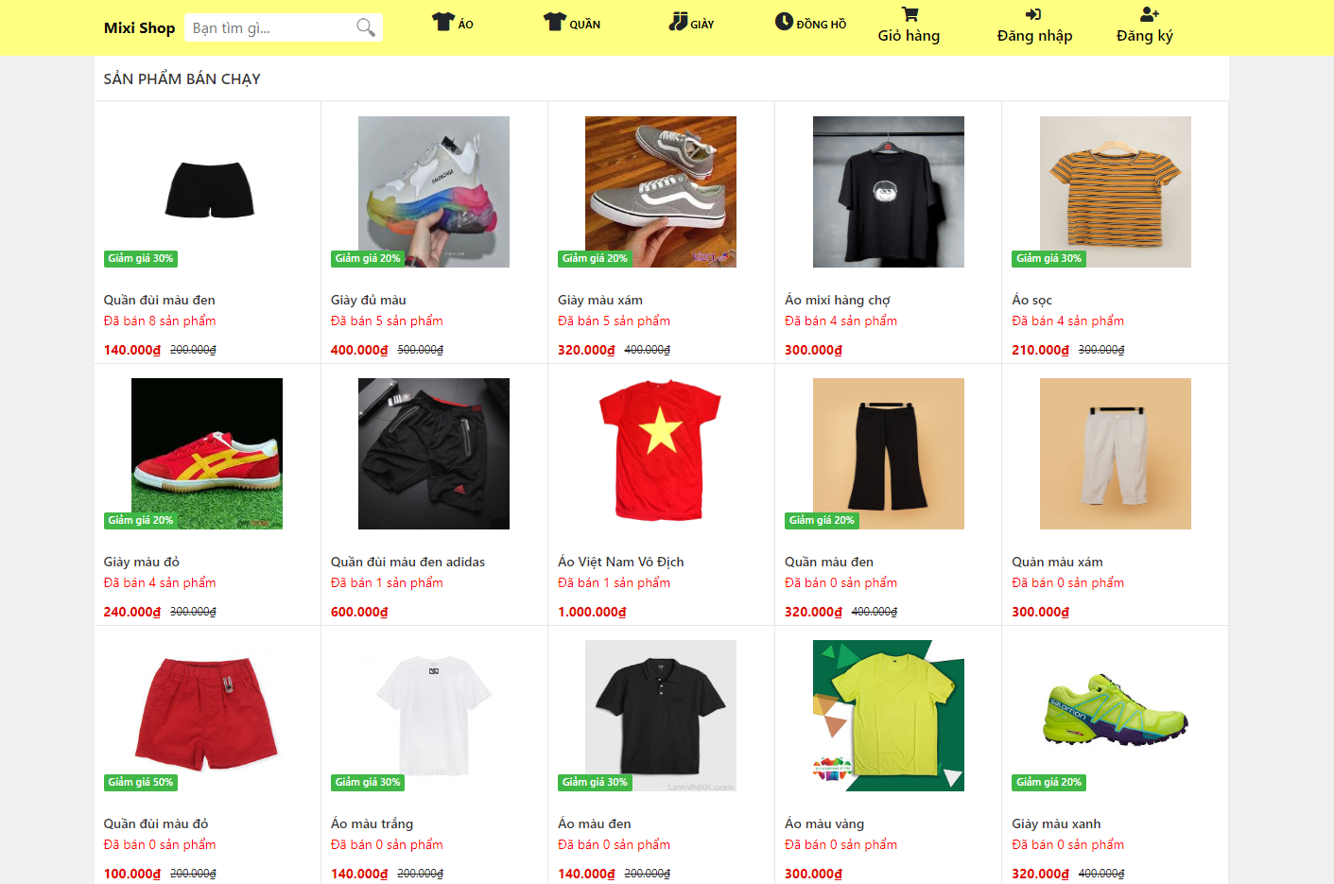
3.1 Thiết kế giao diện
3.1.1 : Giao diện chính

Slide 12
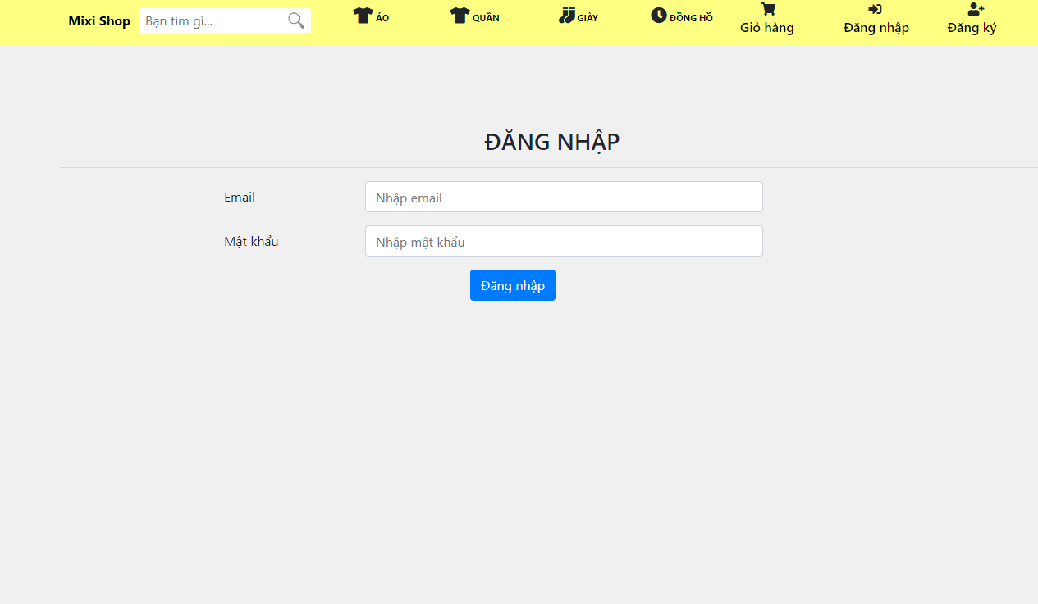
3.1 Thiết kế giao diện
3.1.2 :Đăng nhập thành viên

Slide 13
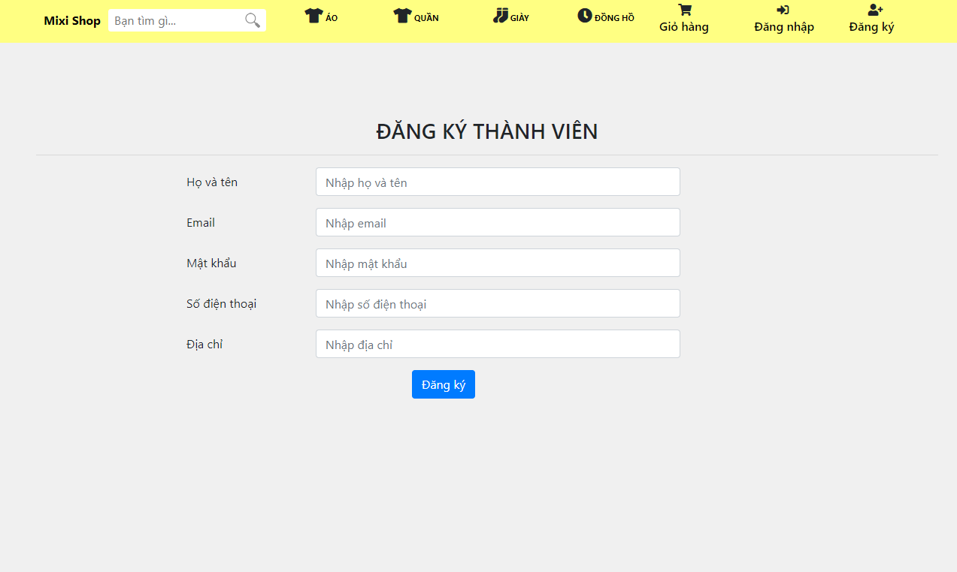
3.1 Thiết kế giao diện
3.1.3 Đăng kí thành viên:

Slide 14
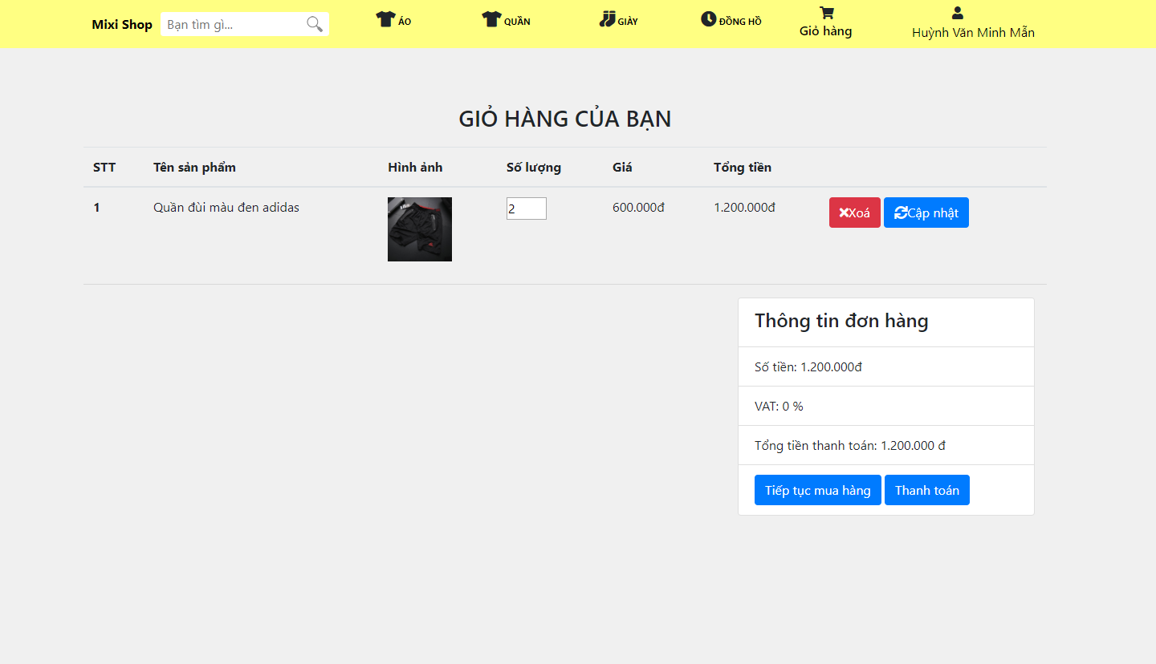
3.1 Thiết kế giao diện
3.1.4 Giỏ hàng:

Slide 15
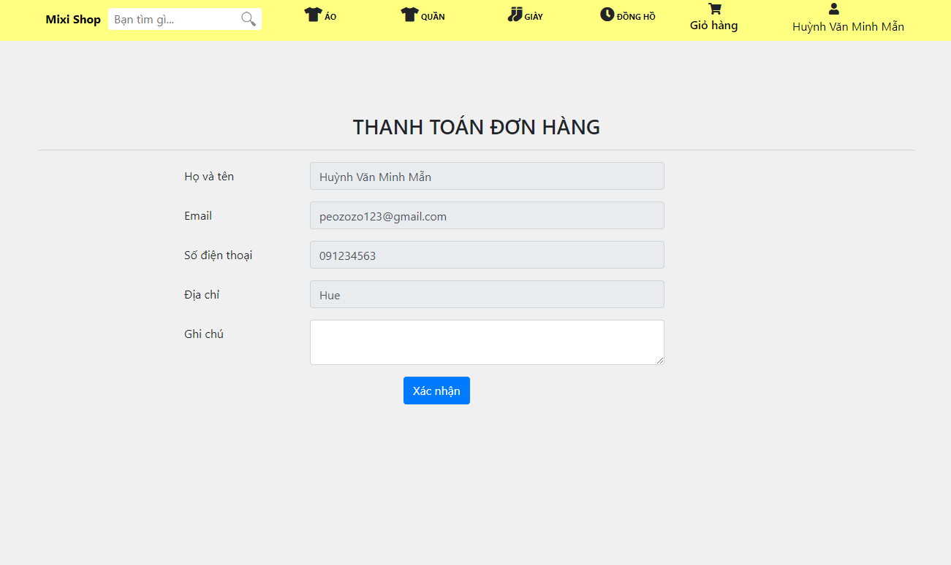
3.1 Thiết kế giao diện
3.1.5 Thanh toán hoá đơn:

Slide 16
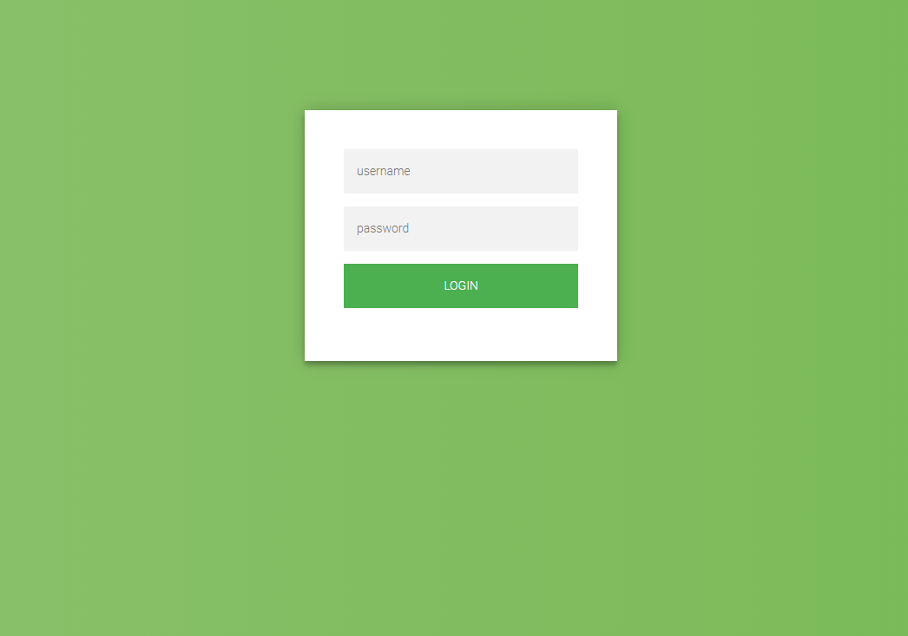
3.1 Thiết kế giao diện
3.1.5 Đăng nhập quản trị viên:

Slide 17
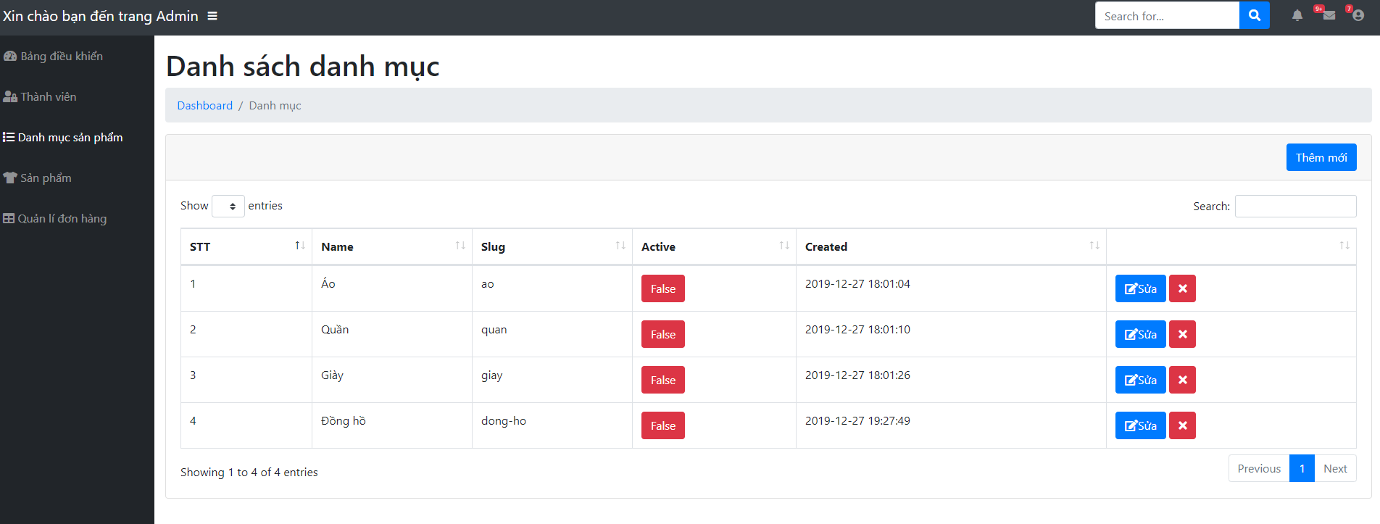
3.1.6 Quản lí danh mục sản phẩm:
3.1 Thiết kế giao diện

Slide 18
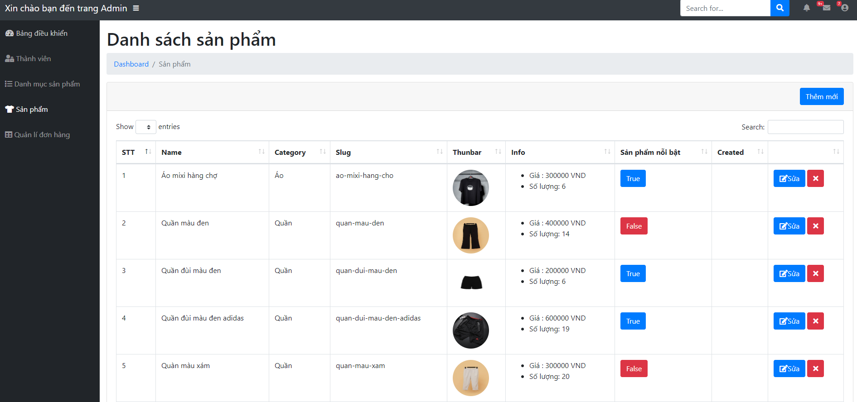
3.1.7 Quản lí sản phẩm :
3.1 Thiết kế giao diện

Slide 19
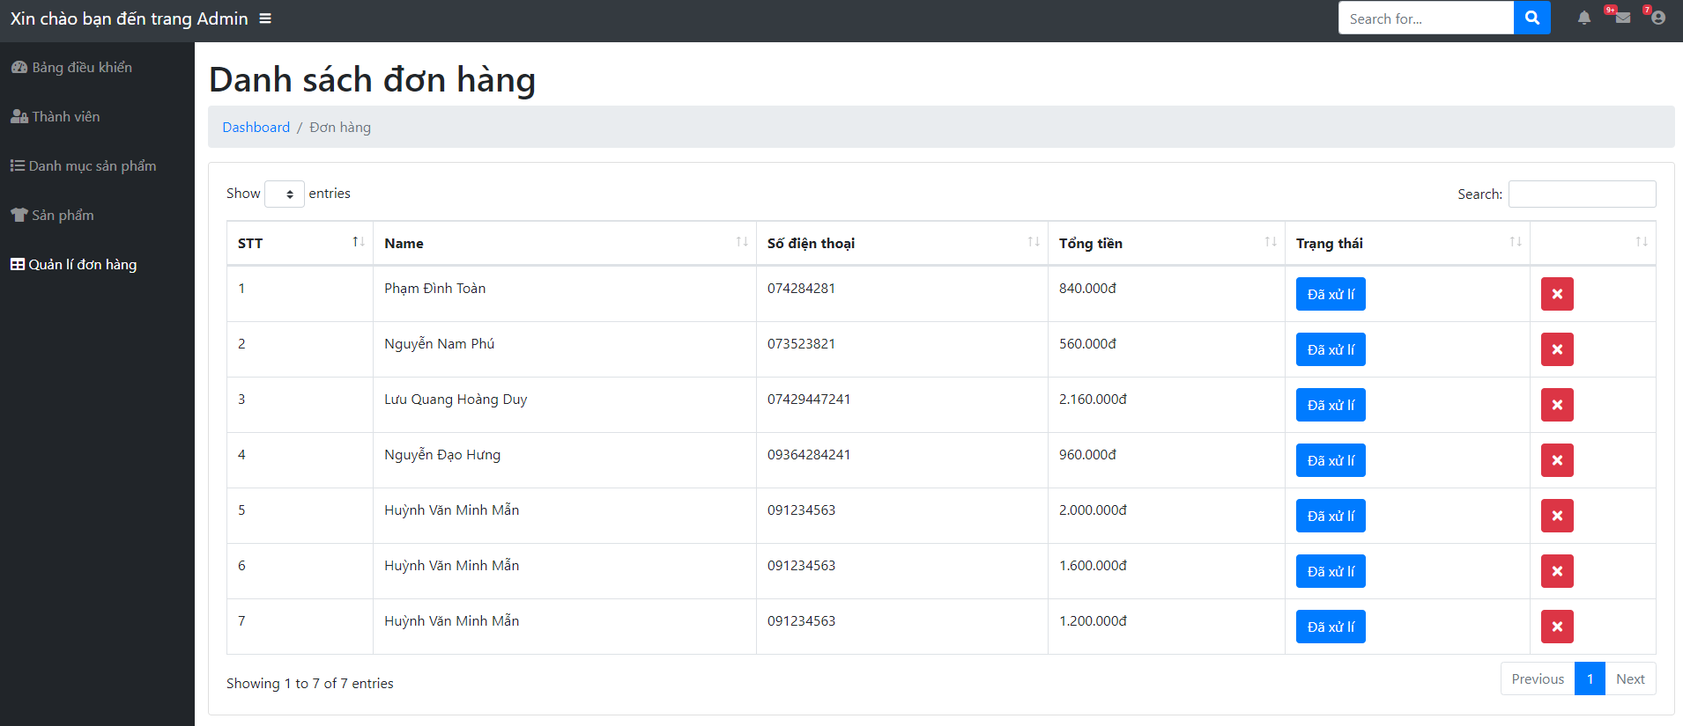
3.1.8:Quản lí người dùng

Slide 20
3.1.9 Quản lí đơn hàng

Slide 21
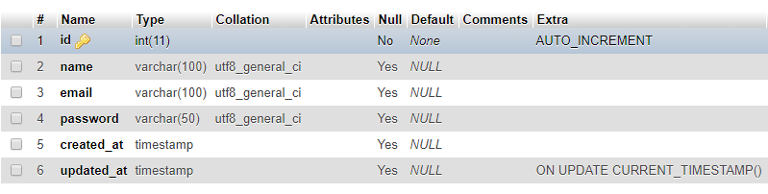
3.2 Thiết kế cơ sở dữ liệu
3.2.1 Bảng admin:

Slide 22
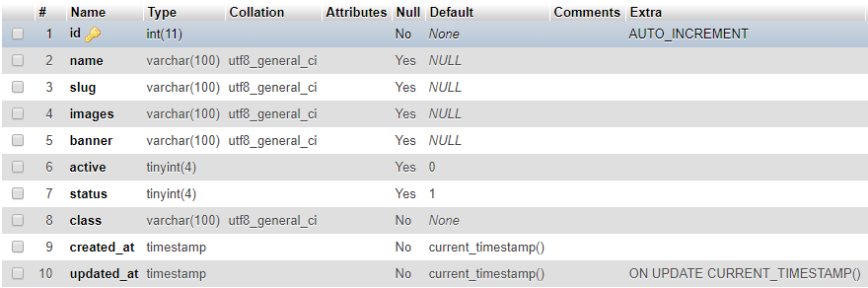
3.2 Thiết kế cơ sở dữ liệu
3.2.1 Bảng category:

Slide 23
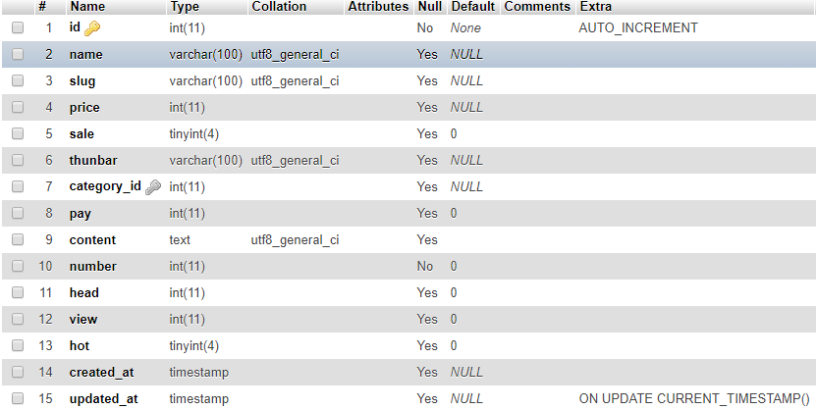
3.2 Thiết kế cơ sở dữ liệu
3.2.2 Bảng product:

Slide 24
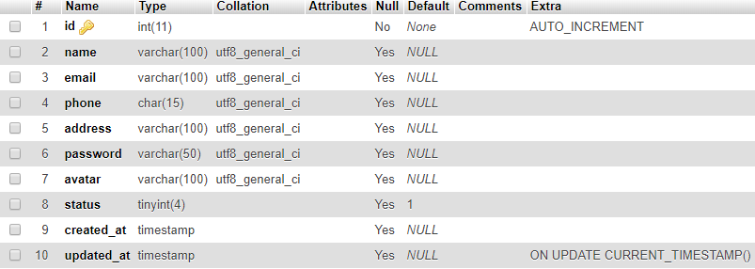
3.2 Thiết kế cơ sở dữ liệu
3.2.3 Bảng Users :

Slide 25
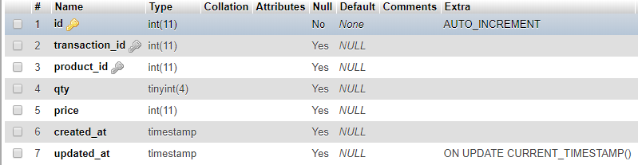
3.2 Thiết kế cơ sở dữ liệu
3.2.4 Bảng Orders:

Slide 26
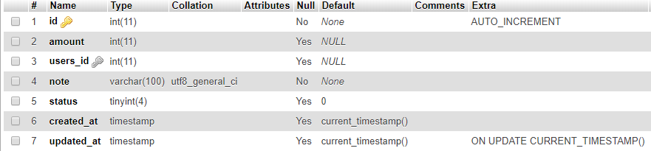
3.2 Thiết kế cơ sở dữ liệu
3.2.5 Bảng Transaction:

Slide 27
THANKS

